Slide 1
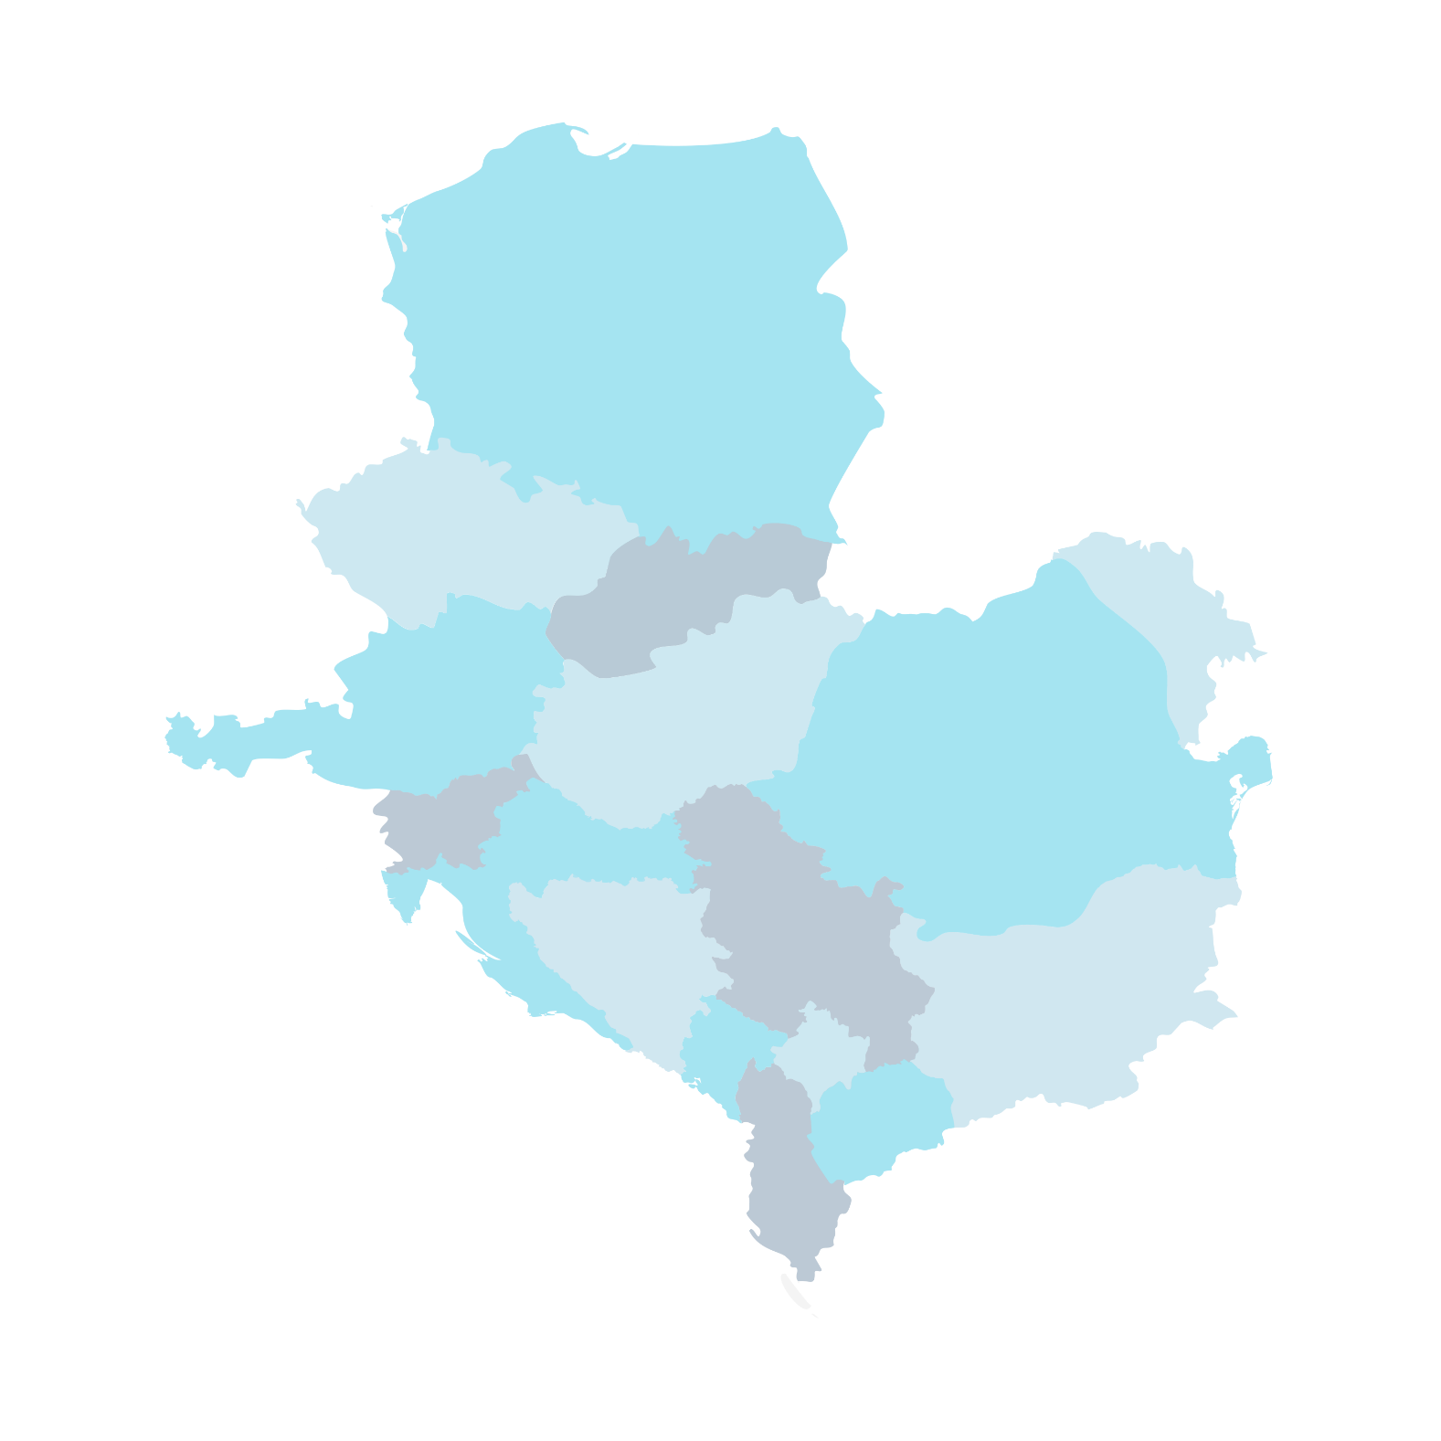
CEEPUS KÖZÉP-EURÓPAI FELSŐOKTATÁSI CSEREPROGRAM Tanulj Kelet-Közép-Európában vagy a Nyugat-Balkánon!

Slide 2
Érvek a
CEEPUS
mellett
nemzetközi tapasztalatszerzés a közelben
egyszerű pályázati rendszer
határon túli magyar nyelvű képzések
izgalmas nyári egyetemek
saját szakhoz szorosan illeszkedő részképzés
kutató-munkában való részvétel
rövid távú mobilitási lehetőségek
EU-n kívüli országok is elérhetők
szakmai kapcsolatok építése

Slide 3
A CEEPUS mindenkinek remek lehetőség!
„A kint töltött idő óriási segítség volt, rutint adott, sokkal bátrabban használom a nyelvet azóta. Ez is volt a fő célom a kiutazással, a nyelvgyakorlás.”
Lilla, Szlovákia
„Az egyes országokban uralkodó eltérő világnézetek ellenére a régiónak közös
a múltja. A CEEPUS ösztöndíjjal ez a közép-európai identitás erősödött bennem.”
Bence, Románia
„Fontos volt, hogy legyen egy olyan külföldi tapasztalatom, amit fel tudok tüntetni az önéletrajzomban. A legfontosabb számomra mégis az volt, hogy élettapasztalatot akartam szerezni.”
Benjámin, Horvátország

Slide 4
A
CEEPUS
számokban
28 hazai intézmény vesz részt a programban
120 nemzetközi hálózat minden tudományterületen
több mint 25 éve
Közép-Európa 16 országában
akár 10 hónap képzési szintenként

Slide 5
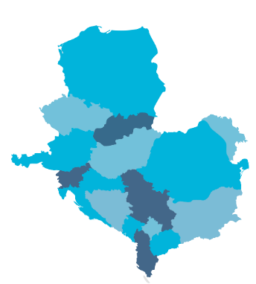
MIRE LEHET pályázni?
Féléváthallgatásra (3-5 hónap)
Szakdolgozatírásra / disszertációírásra (1-2 hónap)
Nyári egyetemi részvételre (min. 6 nap)
Csoportos hallgatói szakmai kirándulásra (min. 3 nap)
Freemover, hálózaton kívüli mobilitásra

Slide 6
Nincs más hátra, mint
PÁLYÁZNI!
Mi kell hozzá?
aktív hallgatói jogviszony a kiutazás ideje alatt
legalább 2 lezárt félév a kiutazás megkezdéséig
a küldő és a kiválasztott fogadóintézmények koordinátorainak támogatása
Fontos!
A pályázatot a küldő intézményed írja ki, ebben meghatározza a kiválasztási feltételeket is, majd a lehetséges ösztöndíjasokat a hálózat helyi koordinátora választja ki. Ezt követően pályázhatsz a ceepus.info honlapon.

Slide 7
CEEPUS
információk első kézből
SZEMÉLYESEN
ONLINE
Intézményed CEEPUS koordinátoránál

